Slide 1

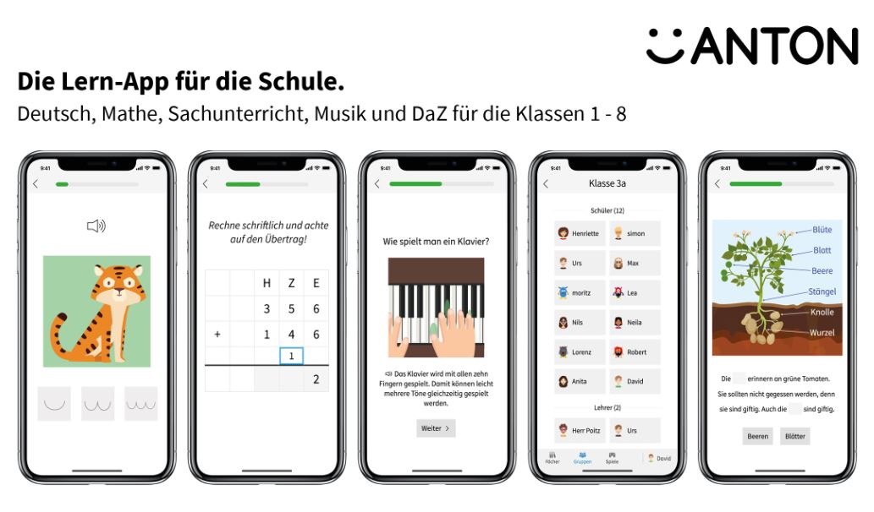
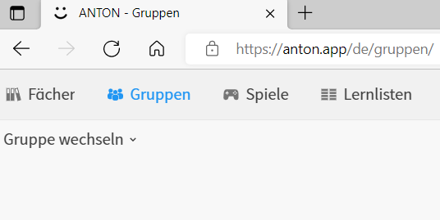
Digitales Lernen

Slide 2
Digitales Lernen
Eine „Medienkompetenzstunde“ pro Woche Grundlegender Umgang mit Tablet / Computer
Richtiges Verhalten im Internet (Gefahren,…)
Erstellen eines Portfolios

Slide 3

EduPage
App zur Verwaltung schulischer Angelegenheiten
1. Was kann EduPage?
✓ Nachrichten zwischen Lehrer*innen, Eltern und Schüler*innen
✓ Krankmeldungen, Entschuldigungen
✓ Elternbriefe

Slide 4
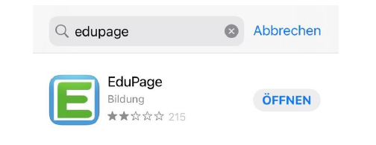
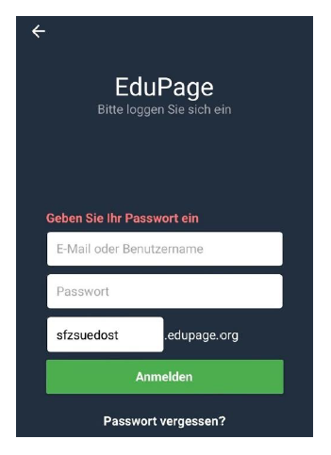

2. Anmeldung – So geht es.
✓ E-Mail-Adresse eines Elternteils
✓ Zugangsdaten von uns per Mail
Anmelden
ggf. Passwort ändern

Slide 5
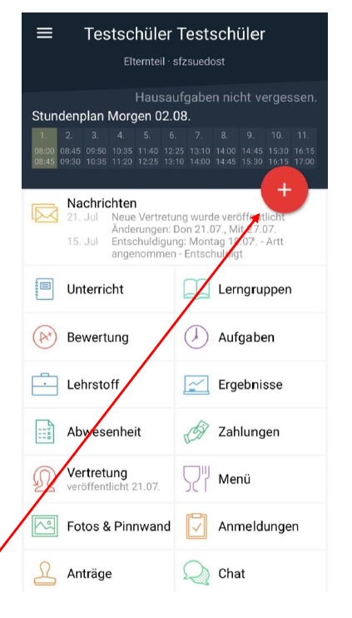
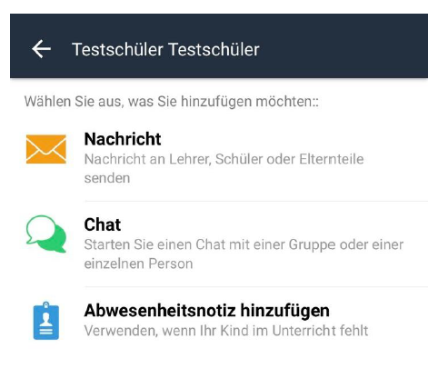
3. Funktionen

Slide 6
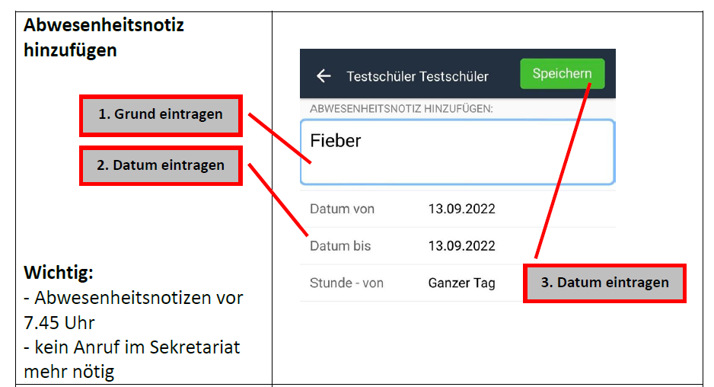
4. Kind krank melden
Wichtig:
Kind vor 7:45 Uhr krank melden
Kein Anruf mehr nötig

Slide 7
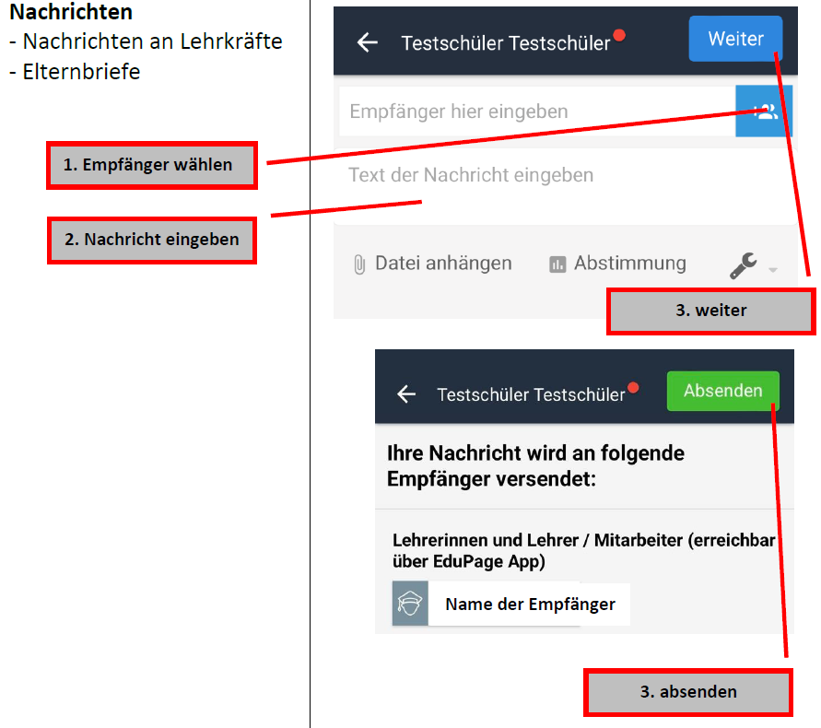
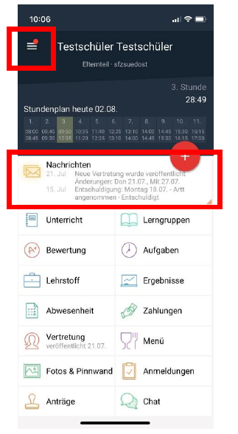
5. Nachrichten schreiben
Neue Nachrichten
→ Hinweis erscheint

